Slide 1
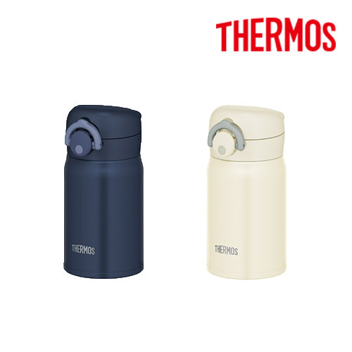
【提案書】
サーモス 真空断熱ケータイマグ 250ml
特徴
250mlサイズで、通勤時や就寝時など、ちょっとした水分補給用に便利な真空断熱ケータイマグです。飲み口を外して洗うことができるためお手入れも簡単な上、ワンタッチオープンタイプも◎！
商品写真
納期
納期スペース
仕様
素 材：内びん：ステンレス鋼 / 胴部：ステンレス鋼（アクリル樹脂塗装） / フタカバー：ABS樹脂 / フタ・せん本体：ポリプロピレン / 飲み口：ポリプロピレン / フタパッキン：シリコーンゴム / せんパッキン：シリコーンゴム
機 能：保温効力：56℃以上（6時間）/保冷効力：11℃以下（6時間）
お見積
お見積りスペース

